Slide 1


JEM 310 PETROLOJİ

Slide 2
İz elementlerin magma karekteri belirleme açısından önemi Uyg: Jeokimyasal verilerin grafikler üzerinde yorumlanması

Slide 3
Pearce tarafından 1983 yılında önerilmiş olan log Th/Yb-log Ya/Yb diyagramında esas olarak okayanus ada bazaltı (OIB) veya okyanus ortası sırtı bazaltı (MORB) gibi mantodan türemiş ve genel olarak diyagramda manto eğilimi, olarak belirlenmiş kısım üzerinde bulunan kayaçları, yitim etkisiyle zenginleşmiş mantodan türemiş veya yükselimi sırasında kabuk tarafından kirlenmiş magmalardan oluşan kayaçlardan ayrılır. Bu ayırım, gerek yitim metasomatizmasının gerekse kabuksal kirlenmenin Th miktarını ve dolayısı ile Th/Yb oranını Ta/Yb oranına göre arttırması temeline dayanmaktadır. Gözlenen bu yönelim, kaynak bölgesinde yitim ile ilgili bir metasomatizma ile açıklanabileceği gibi, manto türevli eriyiklere önemli ölçüde kabuksal eriyik katılımına da işaret edebilir.
Buna göre; Buzlukdağı Siyenitoyidi’ne ait örneklerin log Th/Yb-log Ya/Yb iyagramındaki dağılımlarına bakıldığında tüm örneklerin manto çizgisinden farklı bir yönelim sergilediği görülmektedir (Şekil 8.6).
Buzlukdağı Siyenitoyid örneklerinin log Th/Yb-log Ya/Yb diyagramındaki dağılımı (Pearce, 1983)

Slide 4
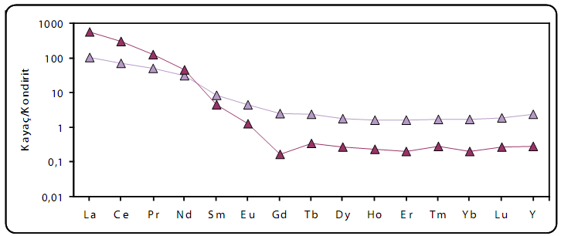
İnce Kristalin Foid Siyenit
Orta Kristalin Foid Siyenit
İri Kristalin Foid Siyenit
Mafik Dayk
Felsik Dayk
Siyenitoyidlerin ve daykların Kondirit’e göre normalize edilen REE içeriklerinin örümcek diyagramındaki dağılımları (Kondirit değerleri Evensen ve diğ., 1978’den alınmıştır)

Slide 5
WPG-ORG
İnce Kristalin Foid Siyenit
Orta Kristalin Foid Siyenit
İri Kristalin Foid Siyenit
ORG: Okyanus Sırtı Graniti
WPG: Plaka İçi Graniti
VAG: Volkanik Yay Graniti
COLG: Çarpışma Graniti
VAG-COLG-ORG
Buzlukdağı Siyenitoyidine ait örneklerin Nb-SiO2 diyagramında (Pearce ve diğ., 1984) dağılımı
Hf-Rb/10-Ta*3 ve Hf-Rb/30-Ta*3 Sınıflama Diyagramları (Harris ve diğ., 1986)

Slide 6
A2
A1
A1
A1
A2
A2
% SiO2’ye karşı Y/Nb iz element değişim diyagramı (Eby, 1992)
A1
İnce Kristalin Foid Siyenit
A1
Orta Kristalin Foid Siyenit
İri Kristalin Foid Siyenit
A2
A2
Nb-Y-Ce, Nb-Y-3Ga, Nb-Y-Zr/4 ve Nb-Y-3Th iz element üçgen diyagramları (Eby, 1992)

Slide 7
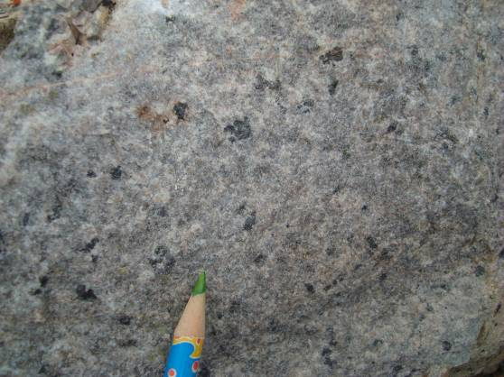
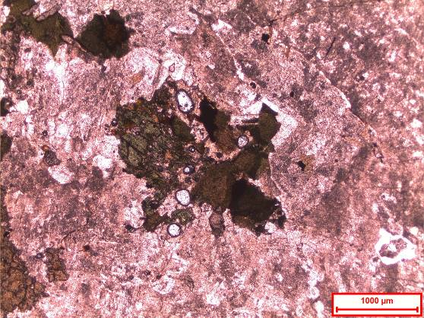
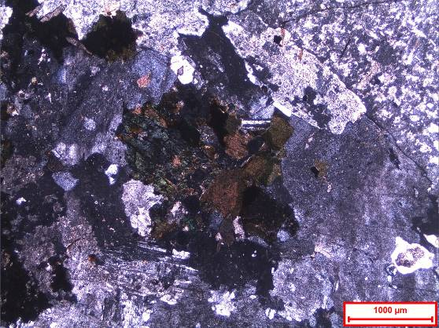
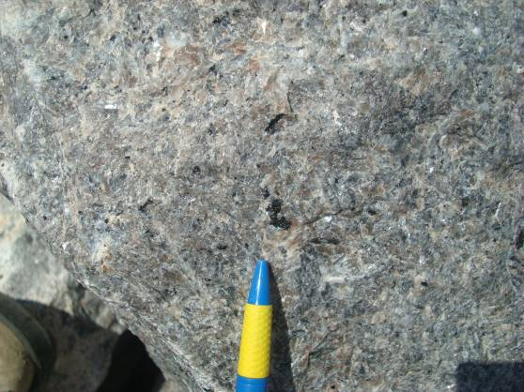
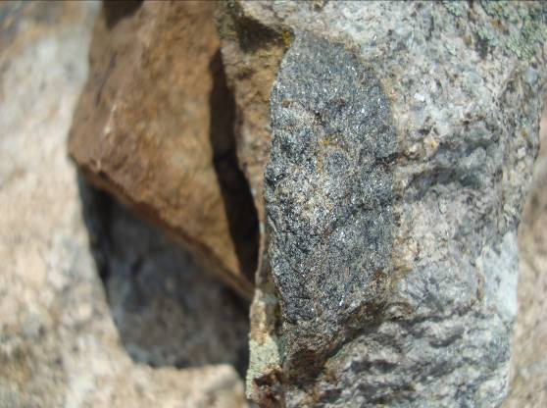
ANKLAVLAR →Magma Segregasyonu-Magma Karışım Ürünü Anklavları
Magma segregasyon anklavların fotomikrografları

Slide 8
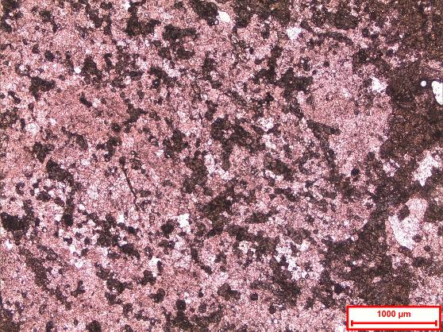
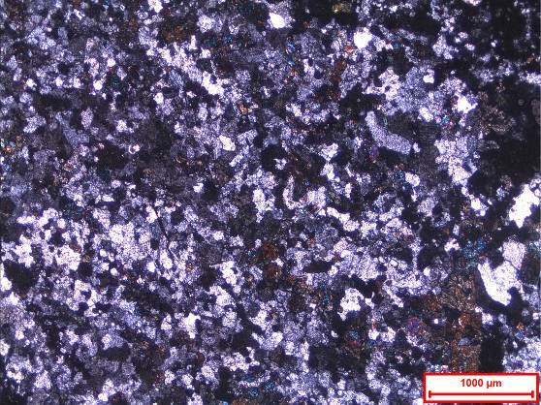
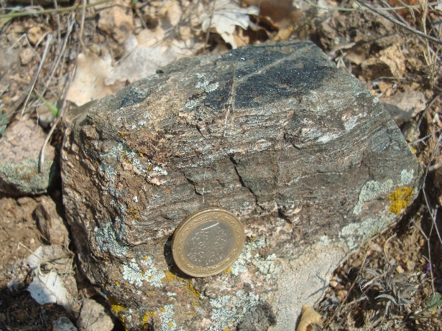
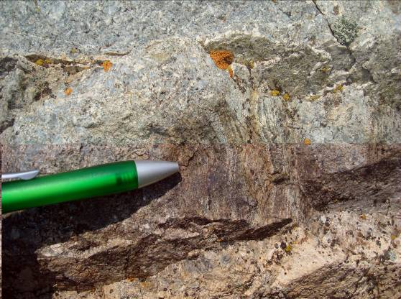
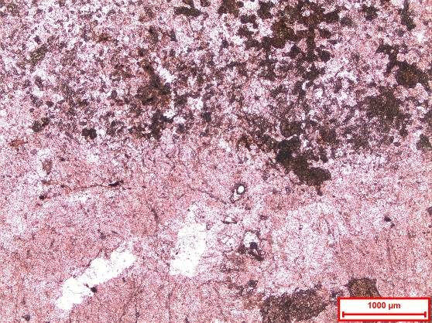
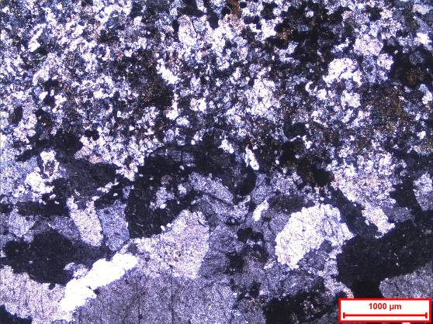
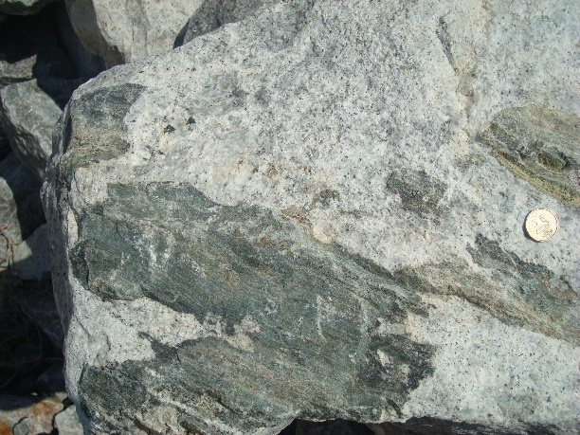
ANKLAVLAR →Ksenolit
Ksenolit türü anklavların fotomikrografları
Ksenolit ana kaya dokanağının fotomikrografları

